Slide 1
BỘ GIÁO DỤC VÀ ĐÀO TẠO
CHƯƠNG TRÌNH ETEP
TRƯỜNG ĐẠI HỌC SƯ PHẠM
THÀNH PHỐ HỒ CHÍ MINH
PHÒNG GIÁO DỤC ĐÀO TẠO QUẬN GÒ VẤP
TẬP HUẤN – BỒI DƯỠNG GIÁO VIÊN PHỔ THÔNG
MÔ ĐUN 2
SỬ DỤNG PHƯƠNG PHÁP DẠY HỌC VÀ GIÁO DỤC PHÁT TRIỂN PHẨM CHẤT, NĂNG LỰC HỌC SINH TIỂU HỌC
MÔN ĐẠO ĐỨC
Gò Vấp, 2021

Slide 2
Để dạy học môn Đạo đức hiệu quả
1
Xác định mục tiêu bài học phát triển NL, PC HS
2
Lựa chọn, XD nội dung bài học phát triển NL, PC HS
Lựa chọn và Vận dụng PP, KT và HT tổ chức DH
3
4
Đồ dùng, phương tiện dạy học

Slide 3
C H Ư Ơ N G LỰA CHỌN PHƯƠNG PHÁP VÀ KĨ THUẬT DẠY HỌC PHÁT TRIỂN PHẨM CHẤT, NĂNG LỰC HỌC SINH TIỂU HỌC Ở MÔN ĐẠO ĐỨC

Slide 4
NỘI DUNG Lựa chọn và vận dụng PP, kĩ thuật DH cho học sinh tiểu học

Slide 5
Lựa chọn, vận dụng PP, KTDH phát triển PC, NL HS Tiểu học
Hoạt động khởi động
Vấn đáp, tổ chức trò chơi, động não, ...
Hoạt động khám phá
Giải quyết vấn đề, thảo luận nhóm, tổ chức trò chơi...
Giải quyết vấn đề, tổ chức trò chơi, thảo luận nhóm, rèn luyện...
Hoạt động thực hành
Hoạt động ứng dụng, mở rộng
Điều tra, rèn luyện, dự án…,

Slide 6
Quy trình lựa chọn, vận dụng PP và KTDH phát triển PC, NL HS tiểu học trong môn Đạo Đức
Xác định mục tiêu dạy học
Xác định YCCĐ tương ứng với bài học
Xác định PC chủ yếu và NL chung có liên quan đến bài học
Xác định thời lượng dạy học dự kiến
Lựa chọn và xây dựng nội dung dạy học
Lựa chọn PP, kĩ thuật và phương tiện dạy học
Thiết kế tiến trình dạy học
Hoạt động khởi động
Hoạt động khám phá
Hoạt động thực hành/ luyện tập/ vận dụng
Hoạt động mở rộng
Nội dung dạy học cần đáp ứng các mục tiêu đã xác định → Căn cứ vào CT GDPT môn học
Đặc điểm nội dung DH
Đặc điểm của PP, KTDH
Cơ sở vật chất
Đối tượng HS
NL của GV
Căn cứ vào:
Mục tiêu DH

Slide 7
ĐỀ XUẤT CẤU TRÚC KẾ HOẠCH BÀI DẠY
Lựa chọn, vận dụng PP, KTDH phát triển PC, NL HS Tiểu học
KẾ HOẠCH BÀI DẠY Chủ đề/ bài học: ... Thời lượng: ... tiết I. Mục tiêu 1. Phẩm chất chủ yếu 2. Năng lực chung (xác định đúng NL được thực hiện ở hoạt động học, không ôm đồm) 3. Năng lực đặc thù (xác định căn cứ vào các yêu cầu cần đạt của cấp lớp ở môn/HĐGD) II. Chuẩn bị của giáo viên và học sinh III. Các hoạt động học 1. Hoạt động……..: “Tên hấp dẫn học sinh” (Thời gian) Mục tiêu Cách tiến hành Dự kiến sản phẩm học tập/tiêu chí đánh giá mức độ đạt được mục tiêu Kết luận

Slide 8
Lựa chọn, vận dụng PP, KTDH phát triển PC, NL HS Tiểu học
Phần III: Gọi là “Các hoạt động học” nhằm nhấn mạnh dạy học phát triển năng lực, phẩm chất trên cơ sở hoạt động học tập của HS. HS là nhân vật trung tâm, là người làm việc từ tiếp cận đến triển khai.
GV chủ yếu đóng vai trò dẫn dắt, tổng kết hoạt động. Chỉ khai thác HĐ của GV dưới dạng tổ chức, đánh giá, tham gia như một thành viên trong lớp khi cần thiết.
III. Các hoạt động học
Hoạt động khởi động:………. (ví dụ 5 phút)
Hoạt động khám phá:…………(…….)
Hoạt động luyện tập:…………..(……)
Hoạt động thực hành (vận dụng):………(….)
Hoạt động tổng kết (kết nối)

Slide 9
BỘ GIÁO DỤC VÀ ĐÀO TẠO
CHƯƠNG TRÌNH ETEP
TRƯỜNG ĐẠI HỌC SƯ PHẠM
THÀNH PHỐ HỒ CHÍ MINH
PHÒNG GIÁO DỤC ĐÀO TẠO QUẬN GÒ VẤP
TẬP HUẤN – BỒI DƯỠNG GIÁO VIÊN PHỔ THÔNG
MÔ ĐUN 3
KIỂM TRA, ĐÁNH GIÁ HỌC SINH
THEO HƯỚNG PHÁT TRIỂN PHẨM CHẤT, NĂNG LỰC
MÔN ĐẠO ĐỨC
Gò Vấp, 2021

Slide 10
NỘI DUNG 1:
PHƯƠNG PHÁP,
HÌNH THỨC, CÔNG CỤ
KIỂM TRA, ĐÁNH GIÁ

Slide 11
CÁC PHƯƠNG PHÁP KIỂM TRA ĐÁNH GIÁ
Phương pháp quan sát
Phương pháp đánh giá hồ sơ học tập, các sản phẩm, hoạt động của HS
Phương pháp vấn đáp
Phương pháp kiểm tra viết

Slide 12
BẢNG TỔNG HỢP PHÂN TÍCH MỐI LIÊN HỆ
Hình thức đánh giá | Phương pháp đánh giá | Công cụ đánh giá
Đánh giá thường xuyên (Đánh giá quá trình) | Phương pháp quan sát | Ghi chép các sự kiện thường nhật, thang đo, bảng điểm
 | Phương pháp vấn đáp | Hệ thống câu hỏi
 | Phương pháp viết | Câu hỏi ngắn, thẻ kiểm tra…
 | Phương pháp đánh giá qua hồ sơ học tập, sản phẩm học tập | Bảng quan sát, câu hỏi vấn đáp, bảng kiểm, thang đánh giá, phiếu đánh giá theo tiêu chí (Rubrics…)
Đánh giá định kì (đánh giá tổng kết/ đánh giá kết quả) | Phương pháp viết Phương pháp đánh giá qua hồ sơ học tập Phương pháp đánh giá qua sản phẩm học tập | Bài kiểm tra (câu hỏi tự luận, câu hỏi trắc nghiệm), bài luận, phần mềm biên soạn đề kiểm tra, bảng kiểm, phiếu đánh giá theo tiêu chí, thang đo.

Slide 13
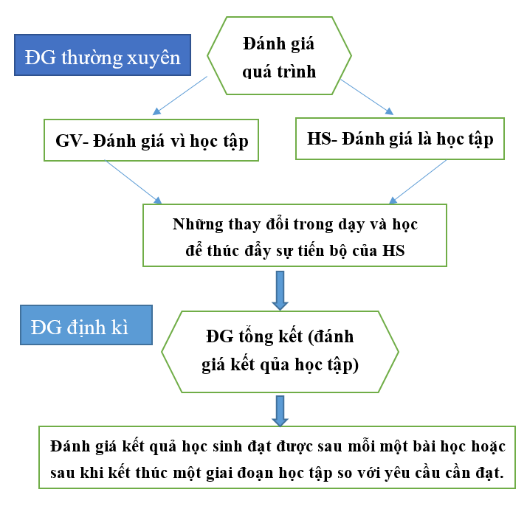
CÁC HÌNH THỨC ĐÁNH GIÁ
CÁC HÌNH THỨC ĐÁNH GIÁ
ĐG THƯỜNG XUYÊN
(Câu hỏi, bài tập, sản phẩm, bảng kiểm, rubrics,…)
ĐG ĐỊNH KÌ
(Bài kiểm tra, bài luận, bảng kiểm, …)
Phù hợp với thông tư 27/2020/TT-BGDĐT
Đánh giá kết quả giáo dục HS sau một giai đoạn học tập, rèn luyện nhằm xác định mức độ hoàn thành nhiệm vụ theo yêu cầu cần đạt

Slide 14
NỘI DUNG 2
XÂY DỰNG CÔNG CỤ KIỂM TRA ĐÁNH GIÁ HỌC SINH TIỂU HỌC VỀ PHẨM CHẤT, NĂNG LỰC ĐỐI VỚI MÔN HỌC, HOẠT ĐỘNG GIÁO DỤC

Slide 15
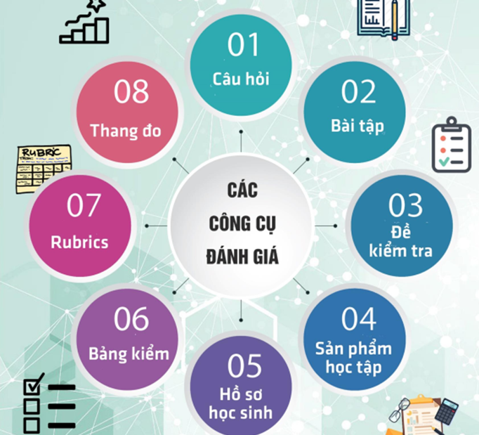
CÁC CÔNG CỤ ĐÁNH GIÁ
CÁC CÔNG CỤ ĐÁNH GIÁ

Slide 16
1. CÂU HỎI
Khái niệm: Câu hỏi là dạng câu nghi vấn dùng dùng để đánh học sinh đã đạt được mục tiêu hoặc chuẩn đề ra hay chưa. Câu hỏi thường xuất hiện các từ nghi vấn như: “Ai”, “gì”, “nào”, “sao”, “không”… và cuối câu bao giờ cũng kết thúc bằng dấu chấm hỏi.

Slide 17
Câu hỏi “biết”
CÂU HỎI
Nhằm kiểm tra trí nhớ của HS về các dữ kiện, số liệu, tên người hoặc địa phương, quy tắc, khái niệm...
Tác dụng
Ôn lại được những gì đã biết, đã trải qua
Ví dụ
Sử dụng các từ, cụm từ sau đây : Ai...? Cái gì...? Ở đâu...? Thế nào...? Khi nào...? Hãy định nghĩa....; Hãy mô tả ...; Hãy kể lại....
Mục tiêu

Slide 18
Câu hỏi “hiểu”
CÂU HỎI
Nhằm kiểm tra HS cách liên hệ, kết nối các dữ kiện, số liệu, các đặc điểm ... khi tiếp nhận thông tin
Tác dụng
- Giúp HS có khả năng nêu ra được những yếu tố cơ bản trong bài học.
- Biết cách so sánh các yếu tố, các sự kiện ... trong bài học
Ví dụ
Có thể sử dụng các cụm từ sau đây : Hãy mô tả …Hãy trình bày…. Vì sao ...? Giải thích....?
Mục tiêu

Slide 19
Câu hỏi “Áp dụng”
CÂU HỎI
Nhằm kiểm tra khả năng áp dụng những thông tin đã thu được vào tình huống mới.
Tác dụng
- Giúp HS hiểu được nội dung kiến thức, các khái niệm, định luật.
- Biết cách lựa chọn nhiều phương pháp để giải quyết vấn đề trong cuộc sống
Ví dụ
Điểm khác nhau giữa ….là gì?
Bằng cách nào…?
Mục tiêu

Slide 20
Câu hỏi “Phân tích”
CÂU HỎI
Nhằm kiểm tra khả năng phân tích nội dung vấn đề, từ đó tìm ra mối liên hệ, hoặc chứng minh luận điểm, hoặc đi đến kết luận.
Tác dụng
Giúp HS tìm ra được các mối quan hệ trong hiện tượng, sự kiện, tự diễn giải hoặc đưa ra kết luận riêng, do đó phát triển được tư duy logic.
Ví dụ
Tại sao ?
Em có nhận xét gì ?
Em có thể diễn đạt như thế nào ?
Mục tiêu

Slide 21
Câu hỏi “Tổng hợp”
CÂU HỎI
Nhằm kiểm tra khả năng của HS có thể đưa ra dự đoán, cách giải quyết vấn đề, các câu trả lời hoặc đề xuất có tính sáng tạo.
Tác dụng
Kích thích sự sáng tạo của HS hướng các em tìm ra nhân tố mới
Ví dụ
Có thể kết hợp…bằng cách nào?
Có những đề xuất nào nhằm…
Mục tiêu

Slide 22
Câu hỏi “Đánh giá”
CÂU HỎI
Nhằm kiểm tra khả năng đóng góp ý kiến, sự phán đoán của HS trong việc nhận định, đánh giá các ý tưởng, sự kiện, hiện tượng,... dựa trên các tiêu chí đã đưa ra.
Tác dụng
- Thúc đẩy sự tìm tòi tri thức, sự xác định giá trị của HS
Cách thức DH
…khẳng định điều gì khiến?
Hành động của …như thế nào?
Giữa …thì ai đúng hơn?…
Mục tiêu

Slide 23
1. CÂU HỎI
Bước 1
Xác định mục tiêu bài học và đối tượng dạy học.
Bước 2
Xác định loại câu hỏi
Bước 3
Diễn đạt hệ thống câu hỏi
Các bước xây dựng câu hỏi

Slide 24
THẾ NÀO LÀ CÂU HỎI HAY
Rõ ý hỏi: Không hỏi câu hỏi quá chung chung.
Phù hợp: Câu hỏi phù hợp với nội dung, hoàn cảnh, tâm lí, văn hoá, vốn từ, trình độ của người được hỏi.
Ngắn gọn: Tránh nói vòng vo, quá nhiều giải thích mà nên đi thẳng vào vấn đề.

Slide 25
2. BÀI TẬP
Bài tập trong đánh giá phát triển năng lực học sinh là những tình huống nảy sinh trong cuộc sống, trong đó chứa đựng những vấn đề mà HS cần phải quan tâm, cần tìm hiểu, cần phải giải quyết và có ý nghĩa giáo dục
BÀI TẬP = PHẦN CHO BIẾT + PHẦN CẦN TÌM
Notes:
T.56
BÀI TẬP GỒM 2 PHẦN: PHẦN CHO BIẾT: tranh ảnh thông tin, TN
PHẦN CẦN TÌM: CÂU HỎI, YÊU CẦU

Slide 26
2. BÀI TẬP
BÀI TẬP THÔNG DỤNG
Khai thác kênh chữ
Khai thác kênh hình
BÀI TẬP ĐẶC THÙ
MÔN ĐẠO ĐỨC
BT tình huống
Lập bảng, sơ đồ tư duy
Tìm kiếm thông tin
Phát hiện vấn đề, GQVĐ,…
BT thực tiễn

Slide 27
Đề kiểm tra định kì môn đạo đức phải phù hợp với yêu cầu cần đạt và phù hợp với các thành tố năng lực. Các câu hỏi và bài tập trong đề kiểm tra định kì môn đạo đức được thiết kế thành các mức sau:
3. ĐỀ KIỂM TRA
- Mức 1: Nhận biết, nhắc lại hoặc mô tả được nội dung đã học và áp dụng trực tiếp để giải quyết một số tình huống, vấn đề quen thuộc trong học tập.
- Mức 2: Kết nối, sắp xếp được một số nội dung đã học để giải quyết vấn đề có nội dung tương tự.
- Mức 3: Vận dụng các nội dung đã học để giải quyết một số vấn đề mới hoặc đưa ra những phản hồi hợp lí trong học tập và cuộc sống.

Slide 28
CÁC BƯỚC XÂY DỰNG ĐỀ KIỂM TRA
(1) Xác định mục đích kiểm tra và yêu cầu cần đạt của đề kiểm tra
(2) Xác định thời gian, hình thức kiểm tra (tự luận, trắc nghiệm)
(3) Lập ma trận đề kiểm tra
(4) Biên soạn nội dung câu hỏi/bài tập theo ma trận
(5) Xây dựng đáp án, thang điểm
(6) Xem xét và hoàn thiện đề kiểm tra

Slide 29
3. ĐỀ KIỂM TRA
TỰ LUẬN
TỰ LUẬN VÀ TRẮC NGHIỆM
TRẮC NGHIỆM

Slide 30
4. SẢN PHẨM HỌC TẬP
SẢN PHẨM VIẾT
Câu hỏi, bài tập
Hình vẽ, sơ đồ, bảng hệ thống,…
SẢN PHẨM DỰ ÁN
Video
Bài thuyết trình
SẢN PHẨM THỰC HÀNH
Mô hình
Tập san
Bài báo cáo
…
…
…

Slide 31
5. HỒ SƠ HỌC TẬP
Khái niệm: Hồ sơ học tập là tập tài liệu về các sản phẩm được lựa chọn một cách có chủ đích của người học trong quá trình học tập môn học, được sắp xếp có hệ thống và theo một trình tự nhất định.

Slide 32
5. HỒ SƠ HỌC TẬP
Những sản phẩm có thể lưu trữ trong hồ sơ học tập gồm:
− Các bài làm, bài kiểm tra, bài báo cáo, ghi chép ngắn, phiếu học tập, sơ đồ, các sáng chế… của cá nhân HS.
− Các báo cáo, bài tập, nhận xét, bản kế hoạch, tập san, mô hình, kết quả thí nghiệm… được làm theo nhóm.
− Các hình ảnh, âm thanh như: ảnh chụp, băng ghi âm, đoạn video, tranh vẽ, chương trình/phần mềm máy tính…

Slide 33
6. BẢNG KIỂM
Khái niệm: Bảng kiểm là một danh sách ghi lại các tiêu chí (về các hành vi, các đặc điểm,… mong đợi) có được biểu hiện hoặc được thực hiện hay không.
Notes:
TRANG 81

Slide 34
6. BẢNG KIỂM
Bước 1
Xác định mục tiêu dựa trên các yêu cầu cần đạt
Bước 2
Phân tích thành các chỉ báo cụ thể
Bước 3
Đưa vào nội dung bảng kiểm
Các bước xây dựng bảng kiểm

Slide 35
XÂY DỰNG BẢNG KIỂM
Các tiêu chí | Có | Không
1. Liệt kê được các biểu hiện của tình yêu thương gia đình
…..
……
2. Nói lời yêu thương
…..
....
3. Giúp bố mẹ làm việc nhà
…..
Notes:
Lưu ý cho ví dụ để khớp với phần rubrics

Slide 36
7. BẢNG ĐÁNH GIÁ THEO TIÊU CHÍ (RUBRIC)
Khái niệm: Rubric là một bản mô tả cụ thể các tiêu chí đánh giá và các mức độ đạt được của từng tiêu chí đó về quá trình hoạt động hoặc sản phẩm học tập của học sinh.

Slide 37
7. BẢNG ĐÁNH GIÁ THEO TIÊU CHÍ (RUBRIC)
Các bước thiết kế
1. Xác định mục tiêu từ yêu cầu cần đạt.
2. Xây dựng thành các chỉ báo cụ thể.
3. Xác định các mức đánh giá theo thang đo (thường 3-5 mức).
4. Xây dựng mô tả đối với mỗi mức đánh giá theo thang đo cho mỗi tiêu chí. Nên bắt đầu ở hai mức cao nhất và thấp nhất, sau đó gia giảm đối với các mức còn lại.

Slide 38
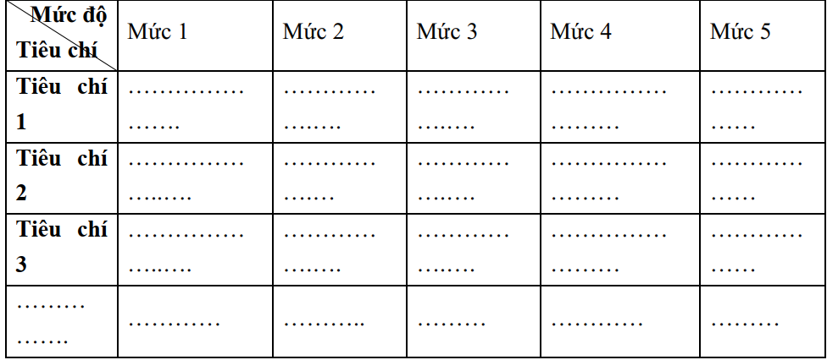
7. BẢNG ĐÁNH GIÁ THEO TIÊU CHÍ (RUBRIC)

Slide 39
8. THANG ĐO
Thang đo (thang đánh giá) là công cụ đo lường mức độ mà học sinh đạt được ở mỗi đặc điểm, hành vi về khía cạnh/lĩnh vực cụ thể nào đó
Thang đo
DẠNG SỐ
Thang đo
DẠNG
ĐỒ THỊ
Thang đo
DẠNG ĐỒ THỊ
CÓ MÔ TẢ

Slide 40
8. THANG ĐO
Thang đo
DẠNG SỐ
HS tham gia hoạt động nhóm ở mức độ nào?
1 2 3 4 5
HS tham gia phát biểu xây dựng bài trên lớp ở mức độ nào?
Thang đo
DẠNG
ĐỒ THỊ
Notes:
TRANG 83

Slide 41
8. THANG ĐO
HS tham gia thảo luận nhóm ở mức độ nào?
Thang đo
DẠNG ĐỒ THỊ
CÓ MÔ TẢ

Slide 42
8. THANG ĐO
Mục đích sử dụng
Đánh giá sản phẩm, quá trình hoạt động hay phẩm chất
Theo dõi sự tiến bộ của HS
Bảng kiểm ĐG
sản phẩm

Slide 43
THANG ĐO
GV sử dụng trong quá trình quan sát các hoạt động học tập của HS
GV sử dụng trong quá trình quan sát các sản phẩm của HS
GV sử dụng để đánh giá các biểu hiện về phẩm chất nhất định ở HS
Bảng kiểm ĐG
sản phẩm

Slide 44
THANG ĐO
Thiết kế thang đo
Xác định các tiêu chí quan trọng cần đánh giá
Lựa chọn hình thức thể hiện của thang đo
Với mỗi tiêu chí, xác định số lượng mức độ đo phù hợp
Giải thích mức độ hoặc mô tả các mức độ của thang đo một cách rõ ràng, có thể quan sát được
Bảng kiểm ĐG
sản phẩm

Slide 45
Chân thành cảm ơn
quý thầy cô!

